Slide 1


PARODA SKIRTA PROGRAMOS „ERASMUS+“ KA1
SUAUGUSIŲJŲ ŠVIETIMO DARBUOTOJŲ
MOBILUMO PROJEKTUI
Projektas finansuojamas iš programos ,,Erasmus+“ suaugusiųjų švietimo sektoriaus 1 pagrindinio veiksmo projekto lėšų, projekto Nr.2019-1-LT01-KA-104-060360. Projekto koordinatorius – Telšių švietimo centras

Slide 2
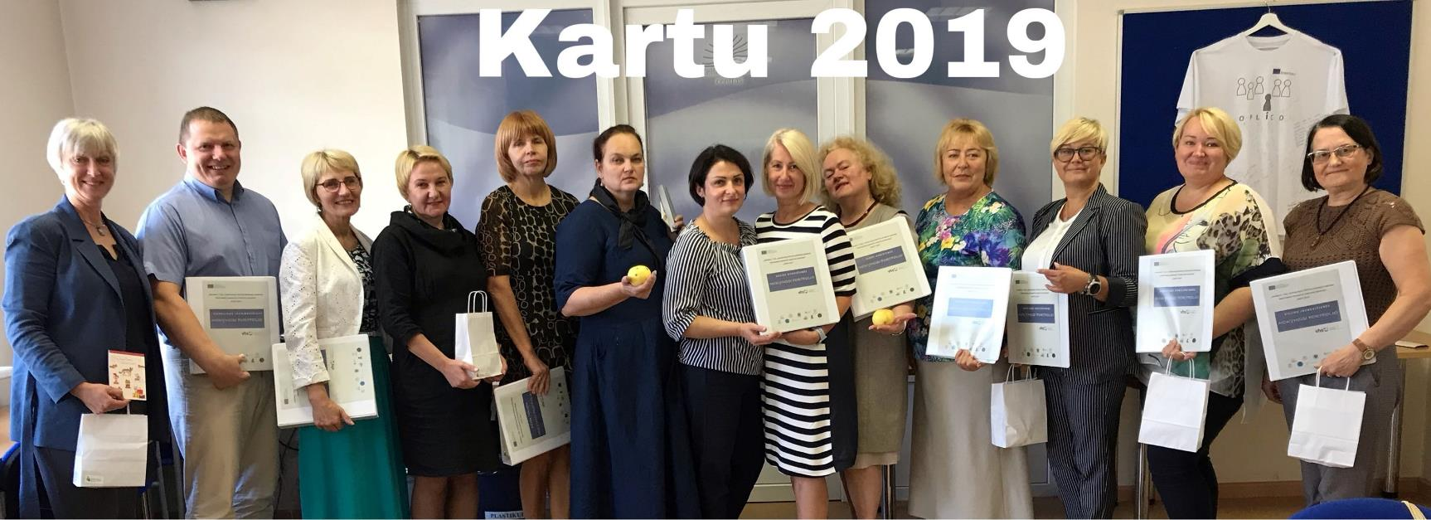
Projektą vykdo konsorciumas, kurį sudaro neformalųjį suaugusiųjų švietimą vykdančios institucijos, organizacijos Telšių ir Raseinių rajonuose.

Slide 3











Konsorciumo nariai
Telšių r. savivaldybės administracija
Telšių švietimo centras
Žemaičių muziejus „Alka“
Telšių r. savivaldybės visuomenės sveikatos biuras
Telšių r. savivaldybės Karolinos Praniauskaitės viešoji biblioteka
Raseinių rajono švietimo pagalbos tarnyba
Telšių socialinių paslaugų centras Globos centras
Telšių suaugusiųjų mokykla
Asociacija
„Telšių bičiulių ratas“
Telšių dailės mokykla
Asociacija „Vokiečių kalbos ir kultūros draugų klubas“

Slide 4
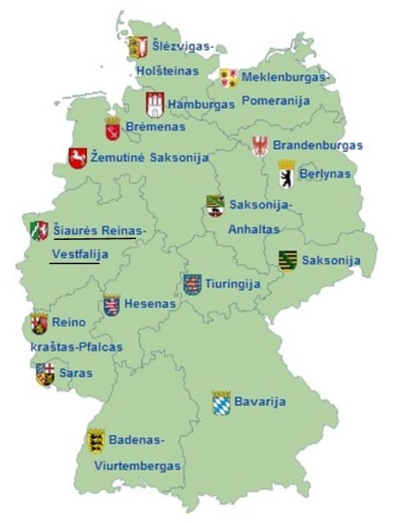
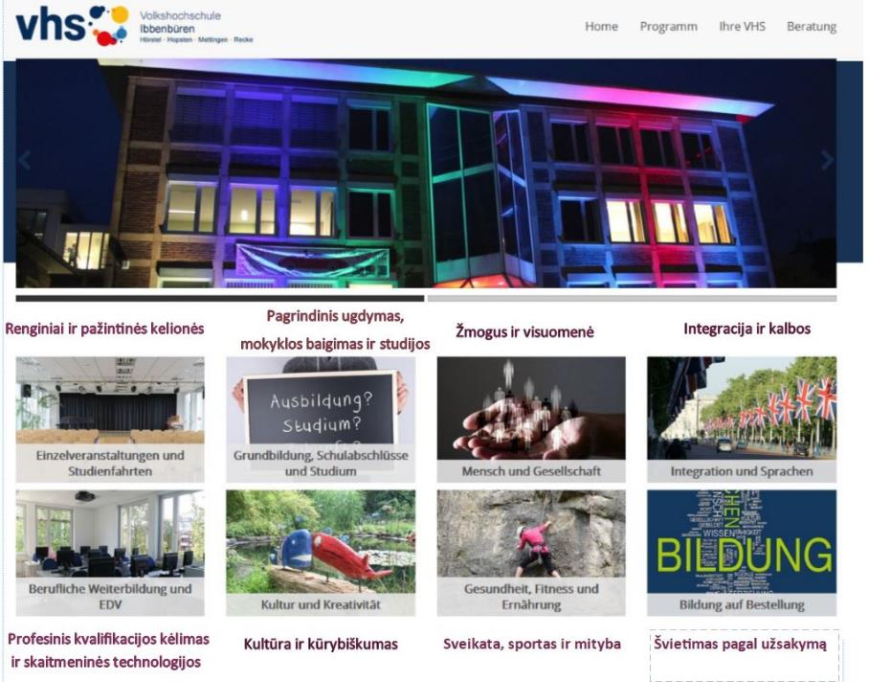
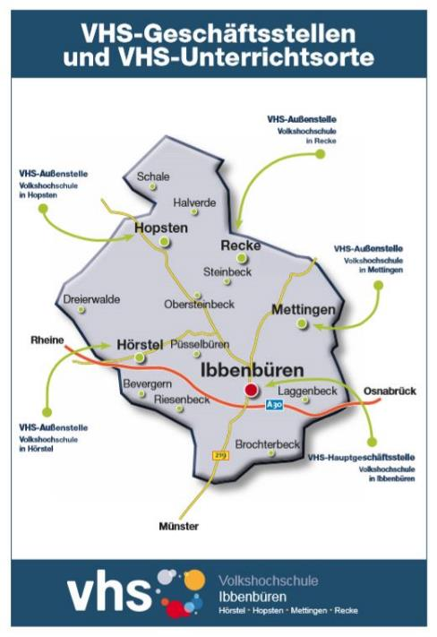
Projekto partneris – Ibbenbiureno Liaudies aukštoji mokykla / Šteinfurto apskritis, Šiaurės Reino Vestfalijos žemė, Vokietija.

Slide 5

Projektas „Suaugusiųjų švietėjų bendrųjų gebėjimų tobulinimas remiantis Vokietijos patirtimi“
Projekto trukmė:
2019-06-01 –
2020-05-31
Mokymai vyko
2019 m.
spalio 15 –18 d.
Mobilumo programoje dalyvavo 15 suaugusiųjų mokytojų

Slide 6
Supažindinti konsorciumo narius su Vokietijos suaugusiųjų švietimą vykdančių institucijų gerąja patirtimi.
Siekti bendrųjų programos „Erasmus+“ tikslų, skatinti lygias galimybes ir įtrauktį, sudarant palankesnes kvalifikacijos tobulinimo sąlygas Telšių ir Raseinių rajonų suaugusiųjų švietimo institucijų darbuotojams, turintiems mažiau galimybių kelti kvalifikaciją Lietuvoje ir užsienyje.
Projekto tikslas
Projekto tikslas
Projekto tikslas
Tobulinti bendruosius suaugusiųjų švietėjų gebėjimus (bendradarbiavimas, dalijimasis įgytomis žiniomis ir patirtimi, pokyčių inicijavimas, kalbėjimo užsienio kalbomis tobulinimas).

Slide 7

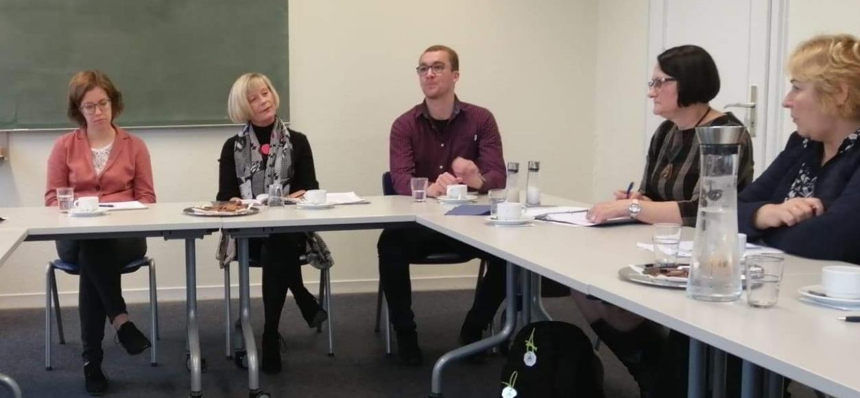
Vokietijos Liaudies aukštųjų mokyklų istorijai jau 100 metų.
Europos ir pasaulio politika bei ekonominė situacija istorijos bėgyje įtakojo Liaudies aukštųjų mokyklų veiklos sritis, diktavo švietimo kryptis. Šiandien Liaudies aukštosios mokyklos veikia visuose Vokietijos miestuose ir teikia tiek formaliojo, tiek neformaliojo švietimo paslaugas suaugusiesiems. Kaip ir kitose Liaudies aukštosiose mokyklose, taip ir Ibbenbiureno mokykloje, švietimo paslaugos teikiamos tik suaugusiesiems. Čia suaugusieji gali užbaigti pagrindinės mokyklos kursą. Mokykloje suaugusieji gauna informacijos apie mokymosi, tobulinimosi profesijos srityje galimybes.

Slide 8
psichologinių žinių ir bendravimo kursai
buhalterinių žinių kursai
teisinių pagrindų kursai
kompiuterinio raštingumo
darbdavių
užsakomieji kursai darbuotojams
modulinės programos
užsienio kalbų kursai
Mokykloje
vyksta:
fotografijos kursai
psichologinių žinių ir bendravimo kursai
sergančių, senų asmenų slaugos ir priežiūros kursai

Slide 9
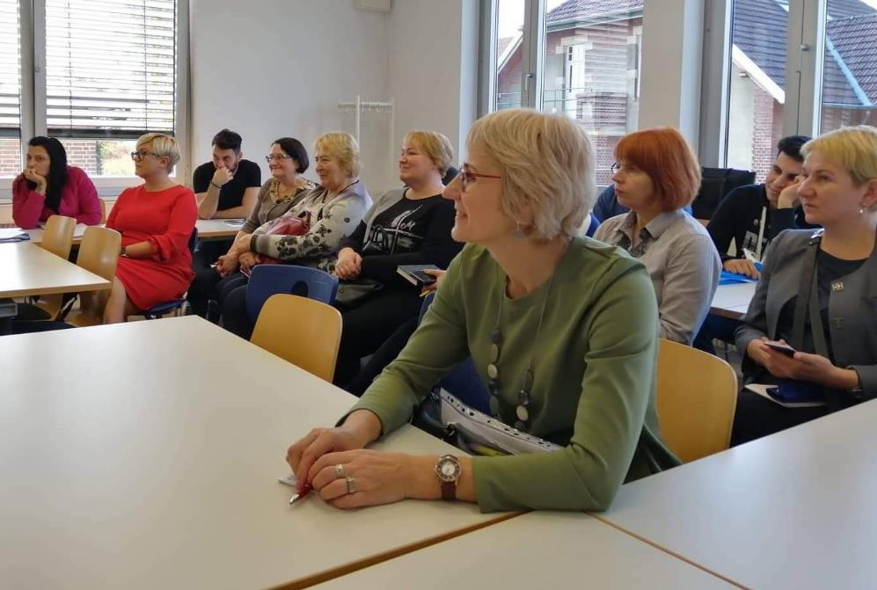
Šiandien viena svarbiausių mokyklos veiklos sričių – vykdyti pabėgėlių ir emigrantų integracijos mokymus.
Lektoriams, dirbantiems su emigrantais ir pabėgėliais, keliami ypač dideli reikalavimai. Jie naudojasi mokymo priemonėmis: vadovėliais, kita mokomąja medžiaga, kuri padeda perteikti emigrantams žinias apie Vokietijos socialinį, politinį ir ekonominį gyvenimą. Tačiau daugiausia laiko skiriama vokiečių kalbos mokymui.

Slide 10
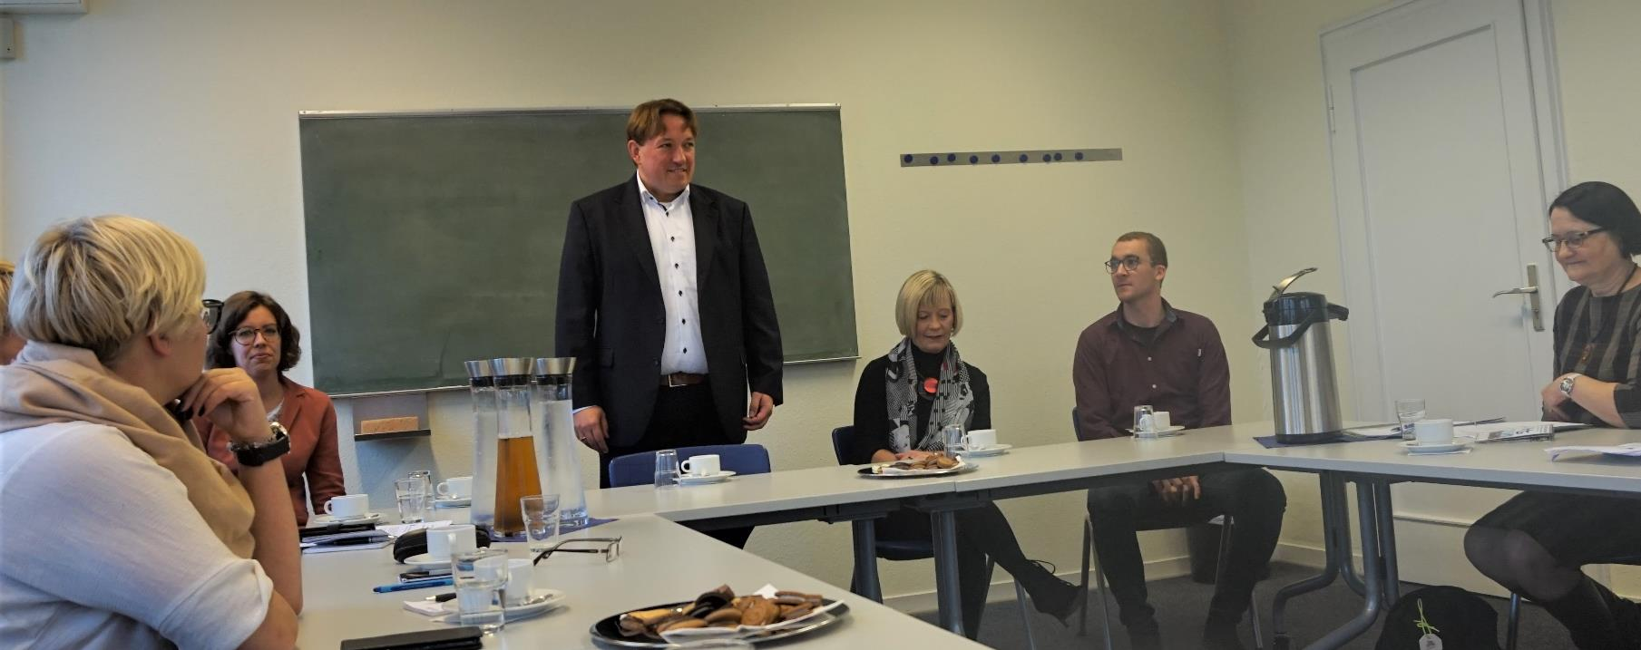
Ibbenbiureno miesto meras dr. Marc Schrameyer supranta švietimo ir kultūros svarbą miesto gyvenime.
Mieste kultūros ir švietimo sričių veiklos planuojamos ir organizuojamos bendrai – tai suteikia dideles galimybes stiprinti tarpinstitucinį bendradarbiavimą bei skatinti pagarba, partnerystės dvasia ir bendra atsakomybe grindžiamą komunikaciją.

Slide 11
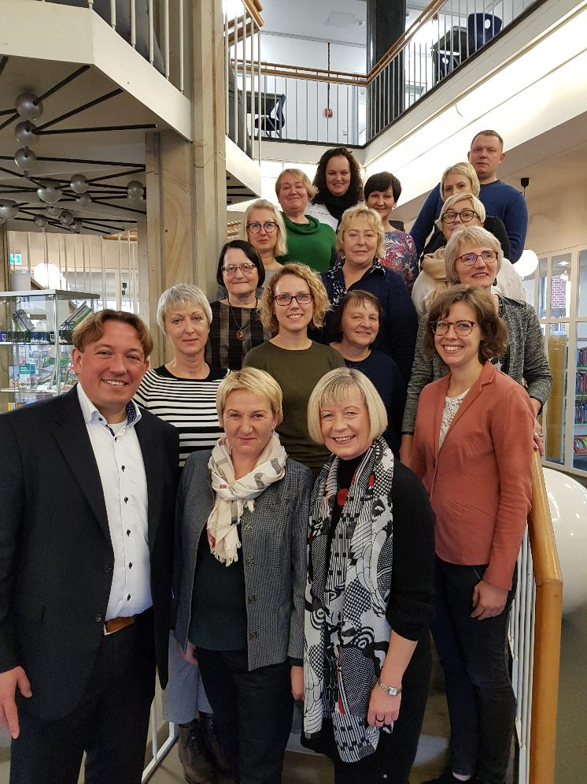
Svarbi žinia:
Vokietijos Liaudies aukštosiose mokyklose didelis dėmesys skiriamas suaugusiųjų politiniam švietimui - tai ugdo aktyvius ir sąmoningus piliečius.
Šios mokyklos kooperuojasi su kitomis suaugusiųjų švietimo ar kultūros paslaugas teikiančiomis įstaigomis, organizacijomis: muzikos mokykla, teatru, biblioteka, socialinėmis bendruomenėmis.

Slide 12
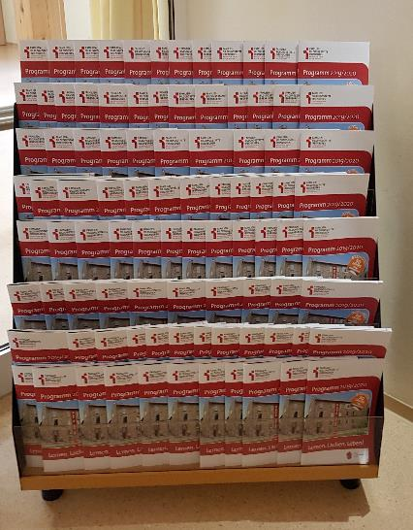
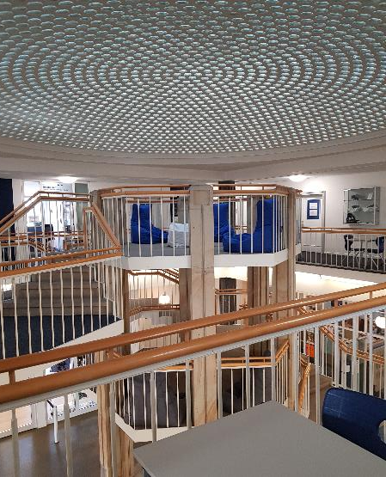
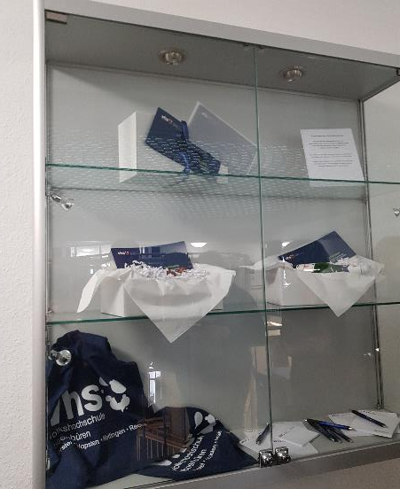
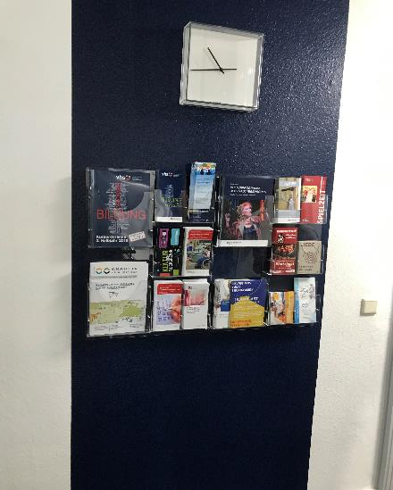
Ibbenbiureno Liaudies aukštoji mokykla vykdo aktyvią rinkodaros politiką.
Du kartus per metus išleidžiami mokykloje vykstančių mokymų, kursų žurnalai, kuriuose yra ir visa kita informacija, susijusi su mokyklos veikla. Programa skelbiama ir mokyklos internetinėje svetainėje: https://www.vhs-ibbenbueren.de/.
Miesto švenčių, mugių metu rengiamos reklaminės akcijos, kurių metu mokyklos darbuotojai kūrybiškai pristato mokyklos veiklas. Reklaminė informacija platinama ir parduotuvėse, prekyvietėse.

Slide 13
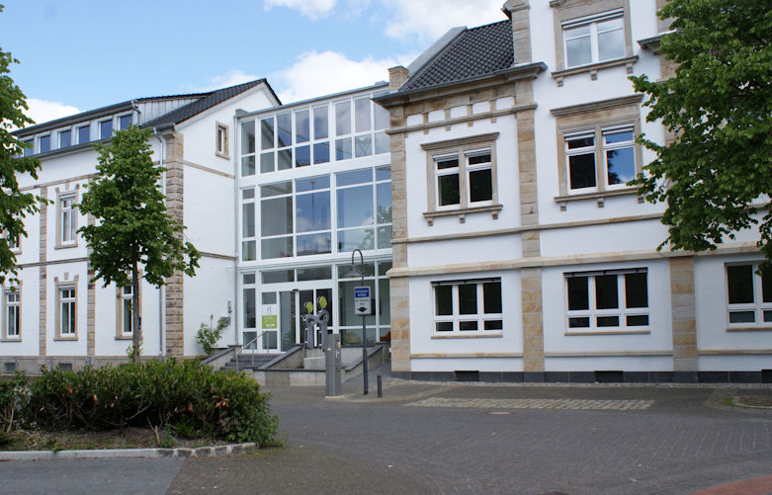
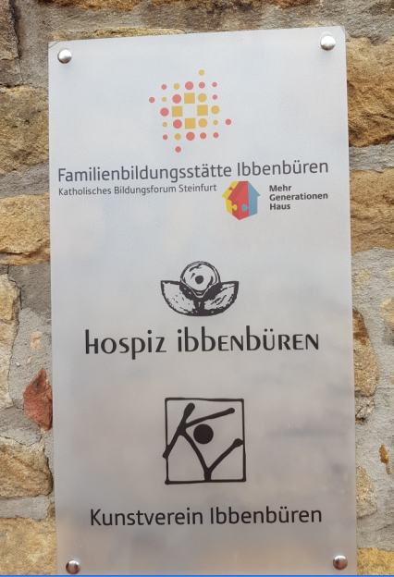
Ibbenbiureno ekumeninis šeimos ugdymo centras

Slide 14
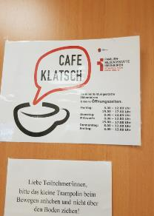

Įdomi patirtis socialinio švietimo srityje
Kursai, seminarai ir kiti renginiai, skirti kiekvienos amžiaus grupės asmenims šeimos gyvenimui tobulinti pagal parengtą projektą „Daugelio kartų namai“.
Tarptautinė siuvimo kavinė
Pokalbių prie pusryčių stalo kavinė
Pokalbių kavinėje
Tėvų kavinė
Dirbtuvės

Slide 15
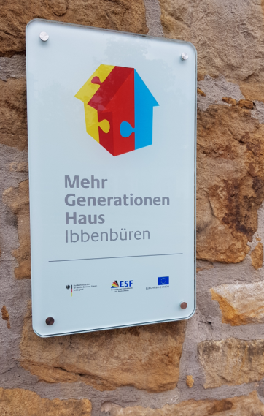
Projektą nuo 2012 m. finansuoja Vokietijos, Šiaurės Reino Vestfalijos žemės vyriausybės ir vietos valdžia. Šalyje iš viso veikia 550 „Daugelio kartų namų“.
Šie namai – atviri visiems bendruomenės nariams. Nesvarbu, kur žmonės susitinka ir bendrauja: kavinėje, žaidimų kambaryje, pokalbių salone, - svarbiausia, kad žmonės galėtų keistis patirtimi, panaudoti savo gebėjimus, žinias ir tuo būdu būtų naudingi kitiems.
Šio projekto idėja – aktyvus bendravimas tarp įvairių kartų atstovų.

Slide 16
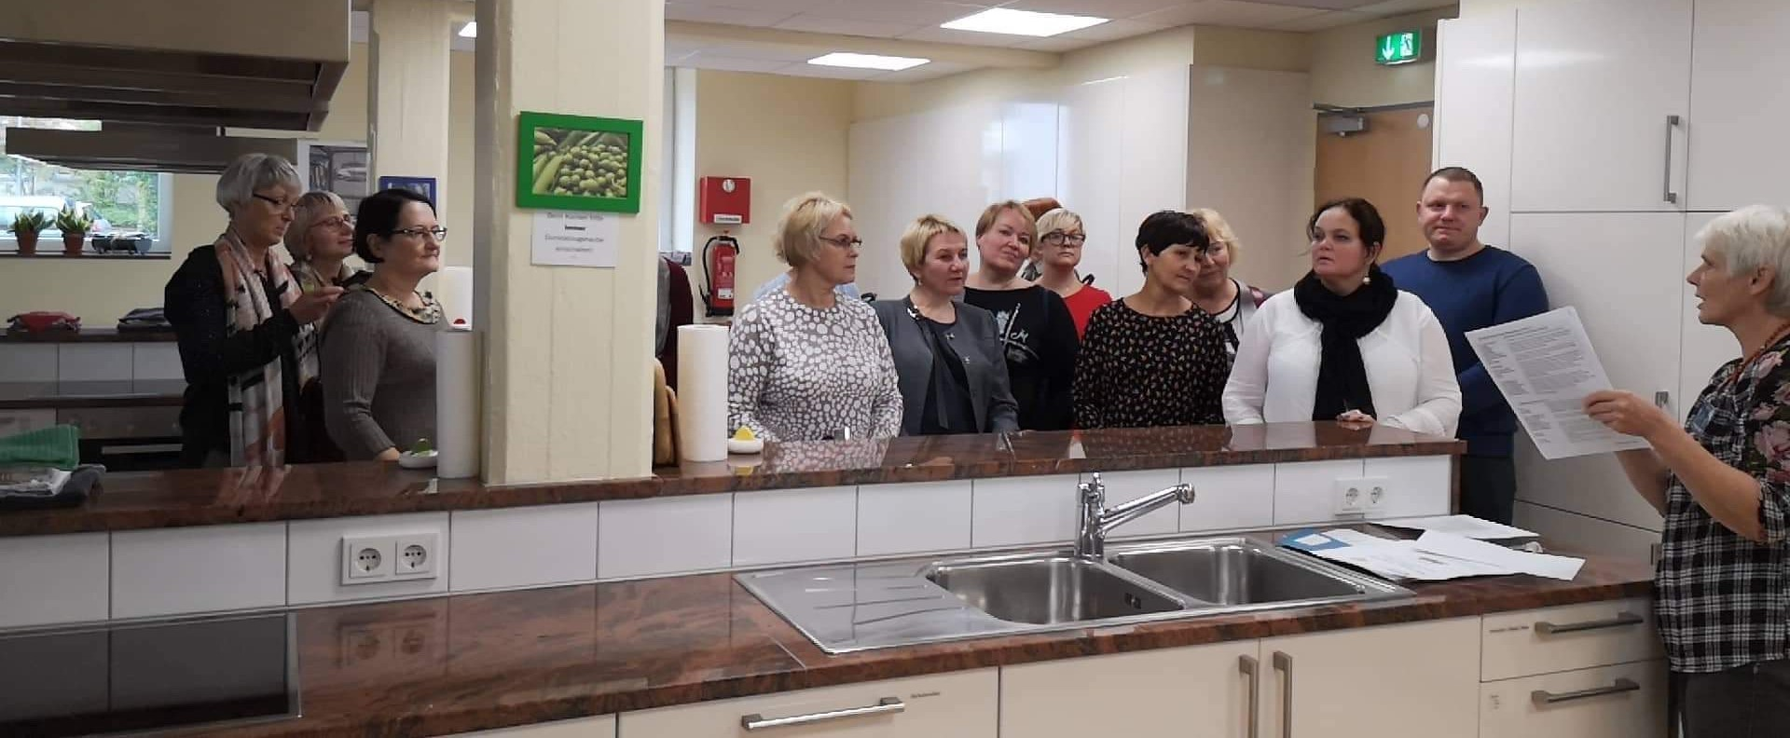
Centras siūlo daug ir įvairių kursų vyrams, būsimoms mamoms, jaunoms mamoms, jaunoms šeimoms arba vienišiems asmenims, kurie kursų metu gali susipažinti vieni su kitais ir užmegzti draugiškus santykius. Šis centras palaiko glaudžius ryšius su vietos valdžia ir atsiliepia į miesto gyventojų poreikius, teikia tokius mokymus, kurių nesiūlo kitos švietimo paslaugas teikiančios įstaigos. Tokiu būdu mieste išvengiama suaugusiųjų švietimo teikiamų paslaugų pasikartojimo.

Slide 17
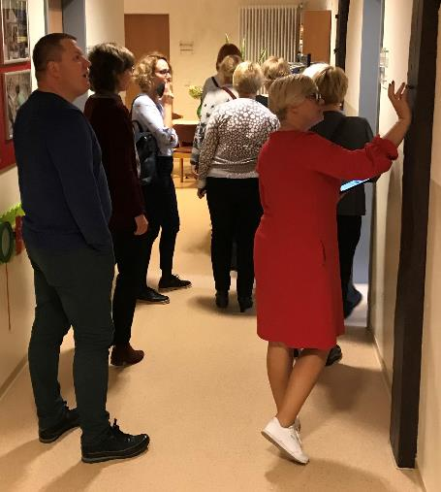
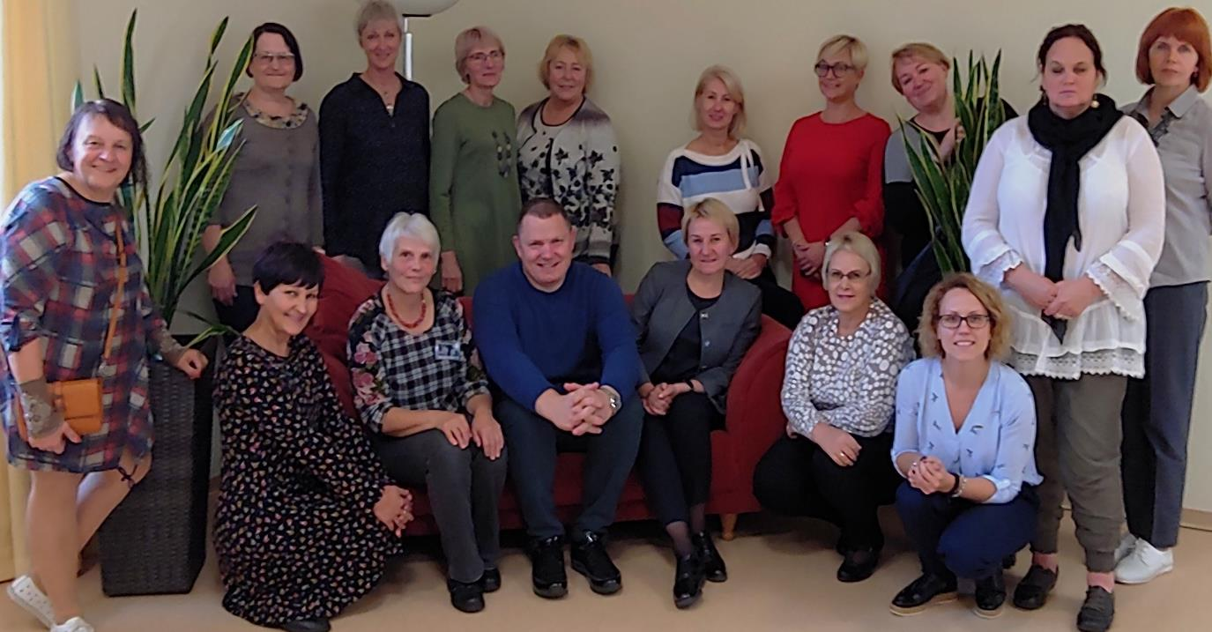
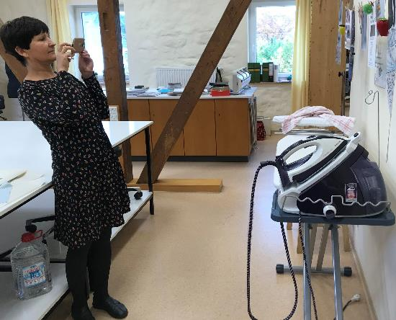

Slide 18
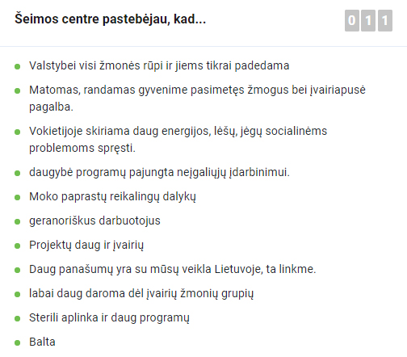
Refleksija

Slide 19
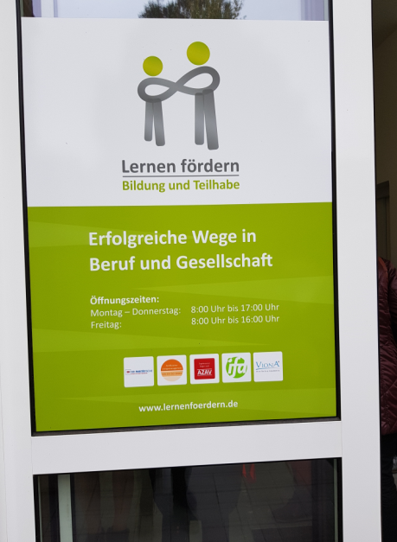
Asociacija vykdo 100 projektų, padedančių žmonėms su negalia ar su mažesnėmis galimybėmis, jaunuoliams ir suaugusiesiems bedarbiams įgyti profesinių įgūdžių ir pasiruošti dalyvauti darbo rinkoje.
Visoje Šteinfurto apskrityje veikia 7 asociacijos įsteigtos vietos, kuriose dirba 150 pedagogų.
Vykdomas virtualus mokymas/is: besimokantysis atvyksta į asociacijos patalpose įrengtas mokymo/si vietas, prisijungia prie interneto ir dalyvauja mokymuose virtualioje erdvėje.
Įrengtos edukacinės erdvės, praktinės dirbtuvės, kuriose besimokantiesiems suteikiamas mokymas pagal jų galimybes (gaminant medžio, metalo dirbinius).
Šteinfurto apskrities verslo asociacija „Mokymai ugdo Ibbenbiureną“

Slide 20
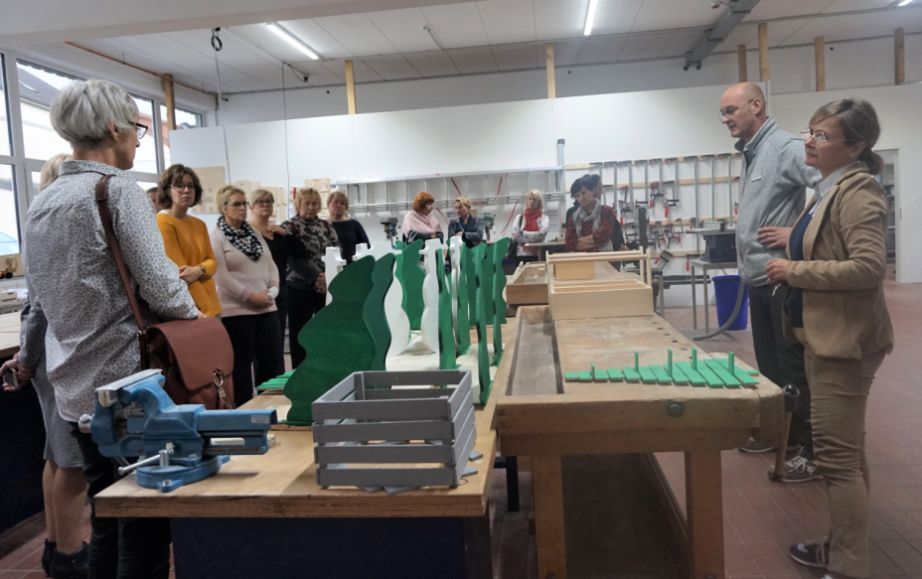
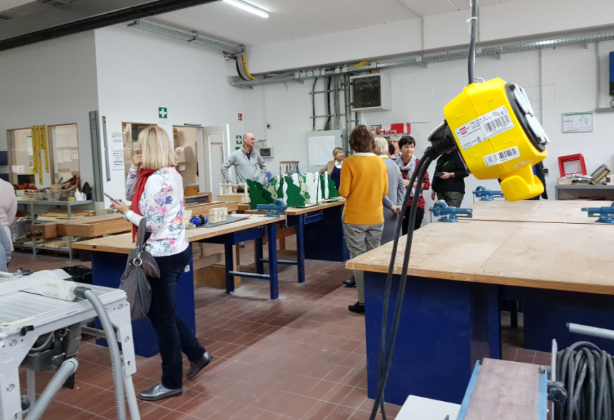
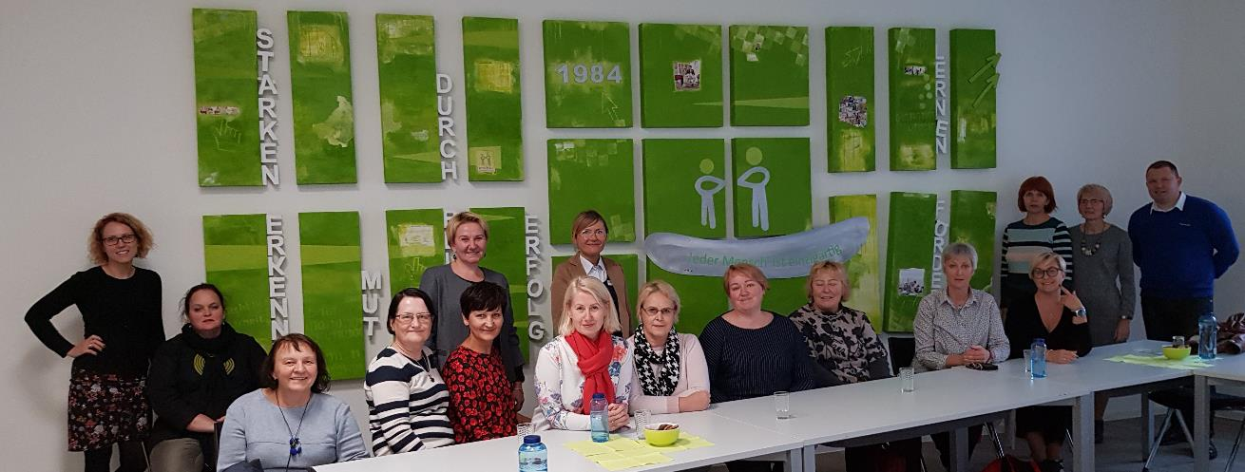

Slide 21
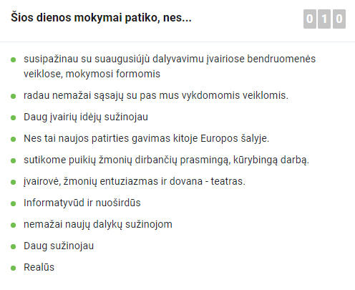
Refleksija

Slide 22
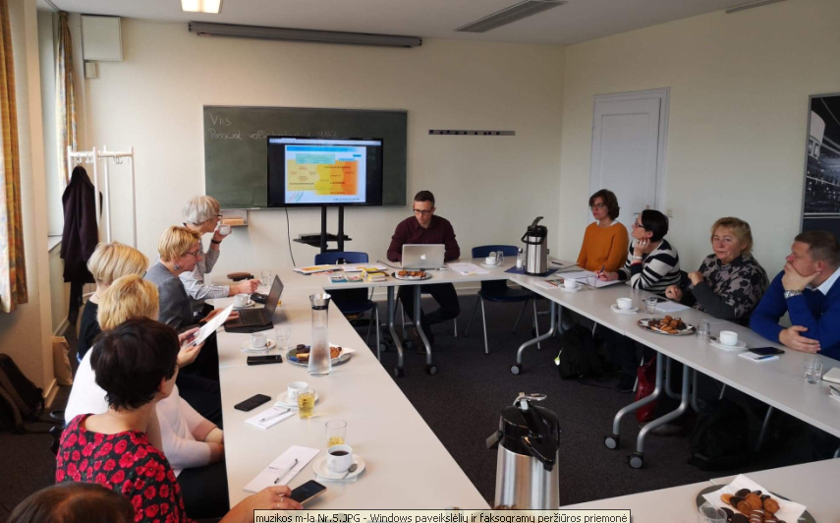
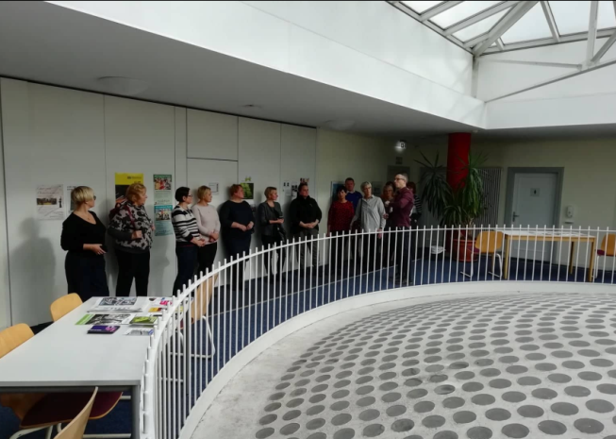
Ibbeniureno miesto muzikos mokykla

Slide 23
Ibbenbiureno muzikos mokykla -
Tėvai gali lankyti mokyklą drauge su savo vaikais.
Suaugusieji gali mokytis groti įvairiais instrumentais, dainuoti ar groti ansambliuose, orkestruose.
savivaldybės įsteigta mokykla, teikianti muzikinį ugdymą vaikams ir suaugusiesiems.

Slide 24
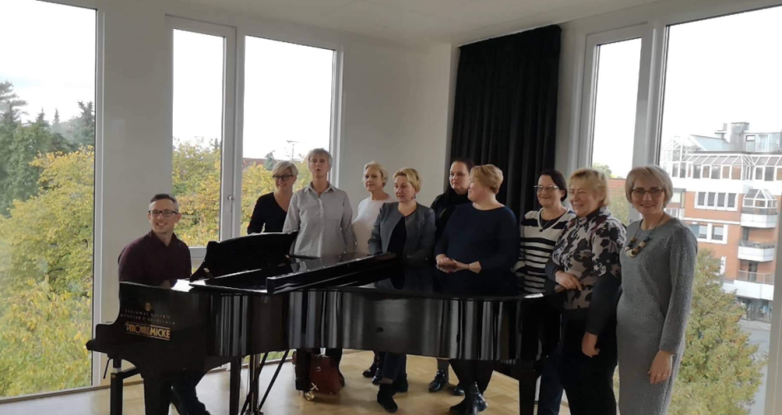
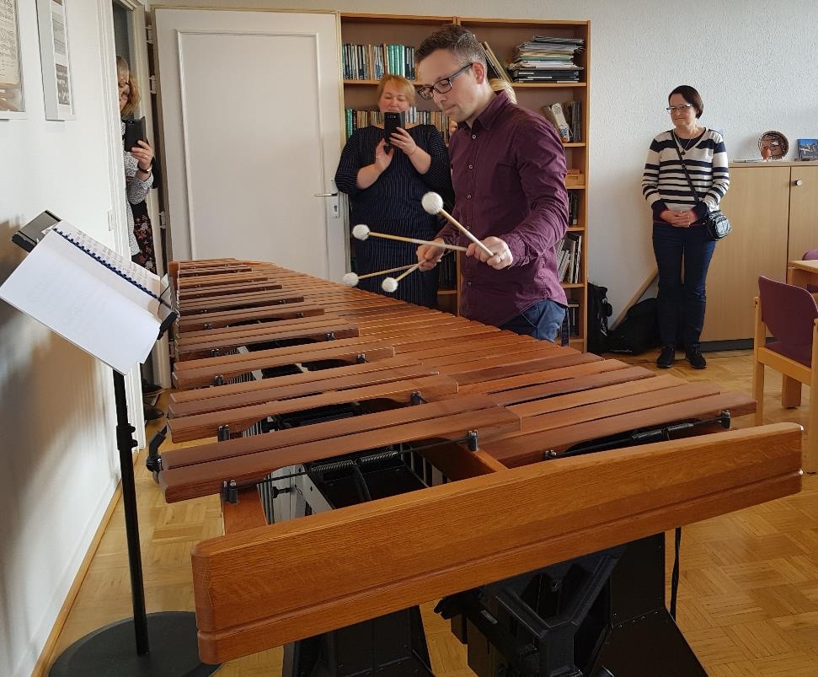
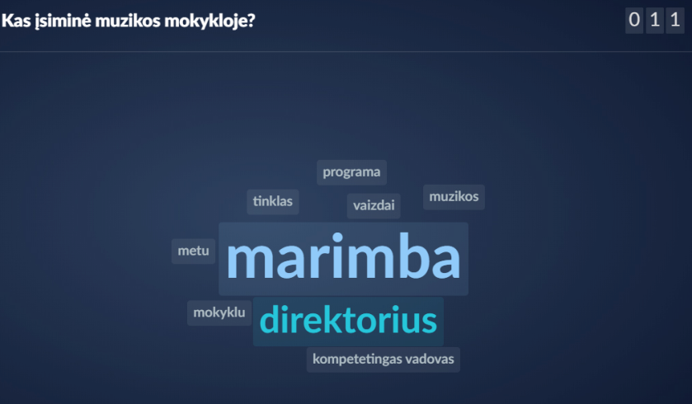

Slide 25
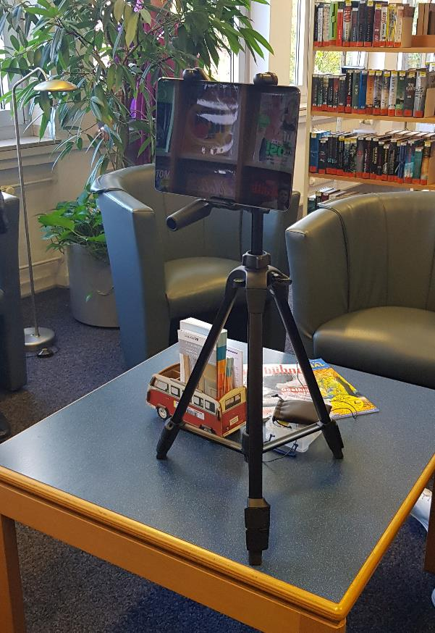
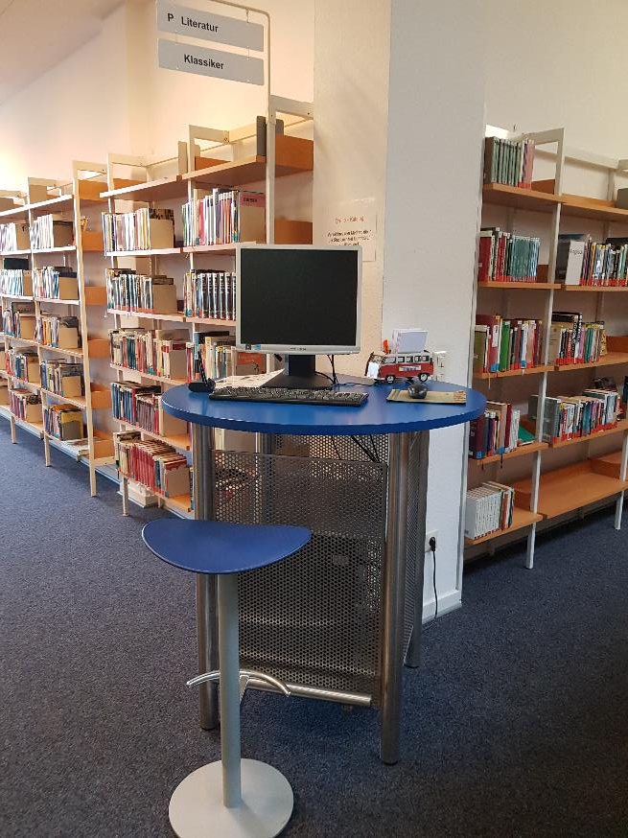
Ibbenbiureno miesto biblioteka
Tai savivaldybės visuomeninė įstaiga, sudaranti visiems vienodas galimybes naudotis informaciniais šaltiniais.

Slide 26
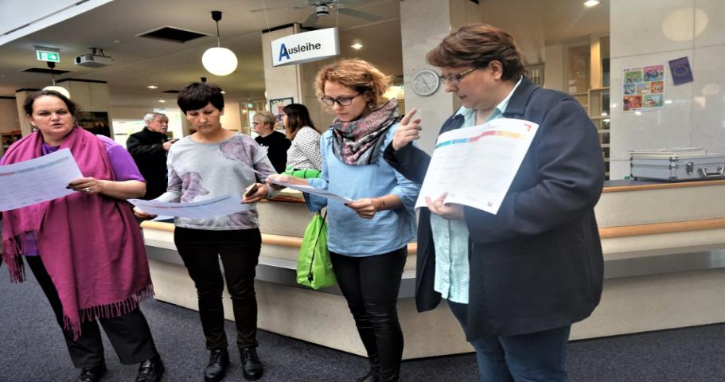
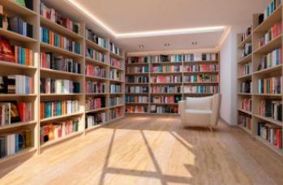
Apie bibliotekos veiklas lankytojai gali sužinoti iš karto atėję į biblioteką, kur dideliame ekrane pateikiama informacija apie vykdamas veiklas. Visi bibliotekos baldai – mobilūs, todėl lengvai galima keisti bibliotekos erdves, pritaikant jas įvairiems užsiėmimas.

Slide 27
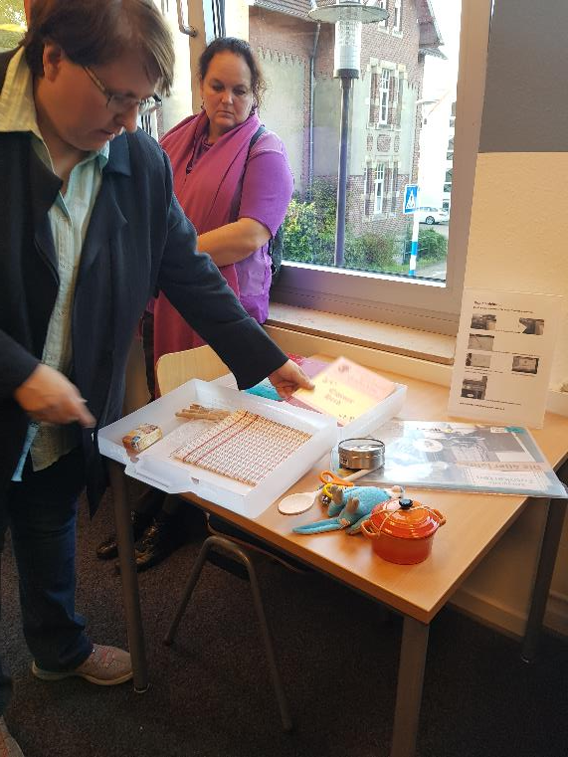
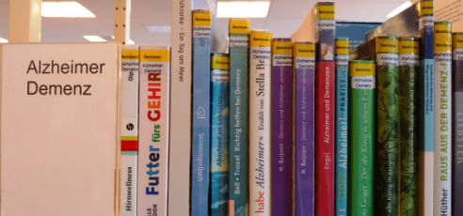
Biblioteka – vieta, kur suaugusieji ar suaugusiųjų švietėjai gali rasti medžiagos mokymui/si:
čia yra senjorų mokymams skirtų vadovėlių, mokomųjų filmų, CD su lėtais ankstesnių laikų muzikos įrašais, pagal kurią senjorai gali dainuoti, taip pat prisiminimų lagaminų sergantiems dimensija ir kt.

Slide 28
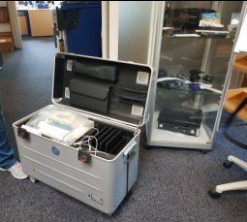
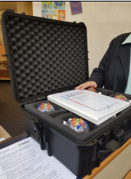
Pastaraisiais metais bibliotekos vis didesnį vaidmenį vaidina pedagogų skaitmeninio raštingumo tobulinime.

Slide 29
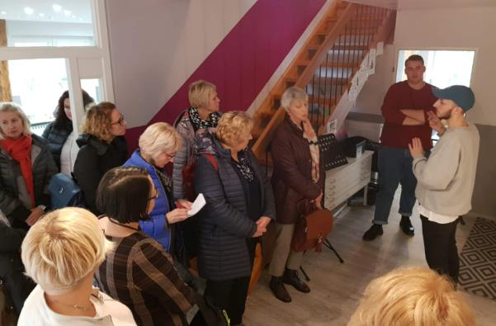
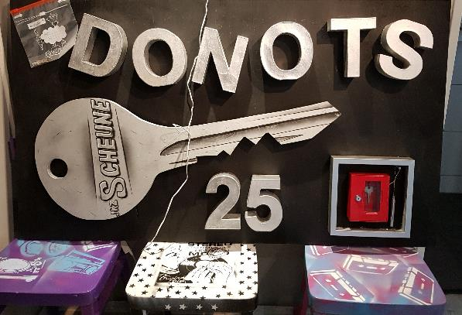
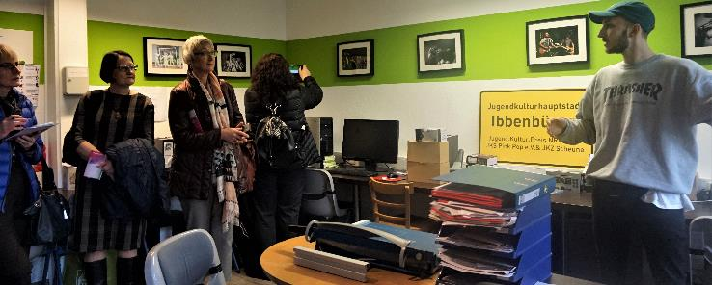
Ibbenbiureno Jaunimo kultūros centras „Scheune“
Jaunų žmonių indėlis į miesto kultūrinį gyvenimą ir jų savanorystė.

Slide 30
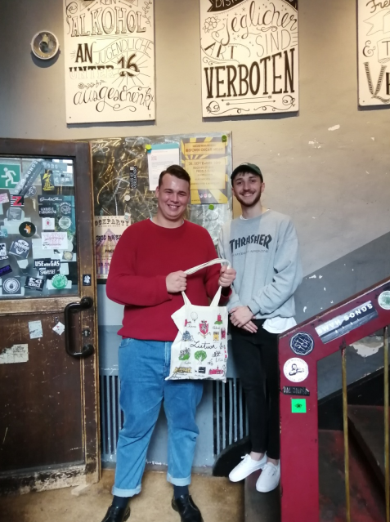
Čia vyksta užsiėmimai, kuriuos organizuoja jaunimo meno mokykla (teatro, kūrybiniai ir muzikos kursai), vykdomos įvairios veiklos (repeticijų kambarys, kavinė ir kt.). Čia veikia ir Roko biuras, vyksta koncertai.
Jaunimo meno mokykla „Pink Pop“ veikia kaip klubas, kuriame vyksta kūrybiniai – dailės, keramikos užsiėmimai.
Šiose patalpose žodis „savanorystė“ suvokiamas kaip mokymasis būti atsakingu, rūpestingu ir paslaugiu.
Miesto valdžia teikia išskirtinį dėmesį jauniems suaugusiesiems ir tuo būdu formuoja pastarųjų teigiamas nuostatas į švietimą ir kultūrą.

Slide 31
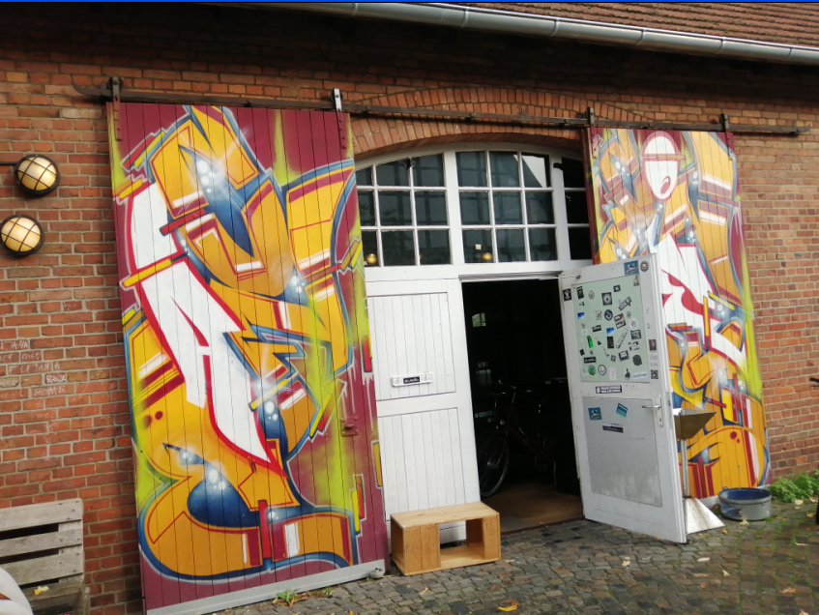
Klubas „Jaunimo meno mokykla „Pink Pop“

Slide 32
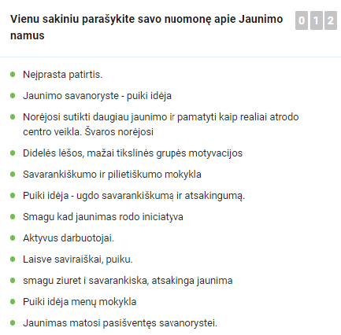
Dienos refleksija

Slide 33
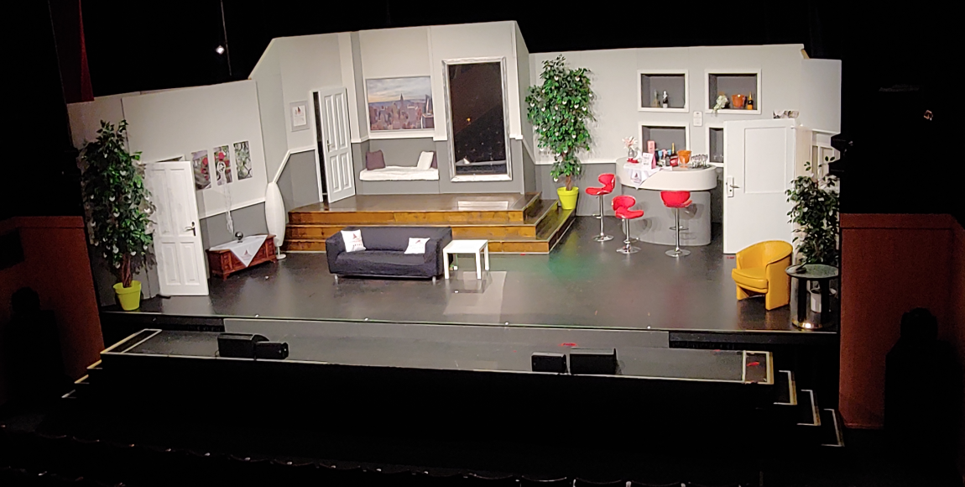
Teatras „Quasi So-Theater“
Didelį vaidmenį miesto kultūriniame gyvenime vaidina privačios žmonių iniciatyvos, pagrįstos savanoryste.

Slide 34
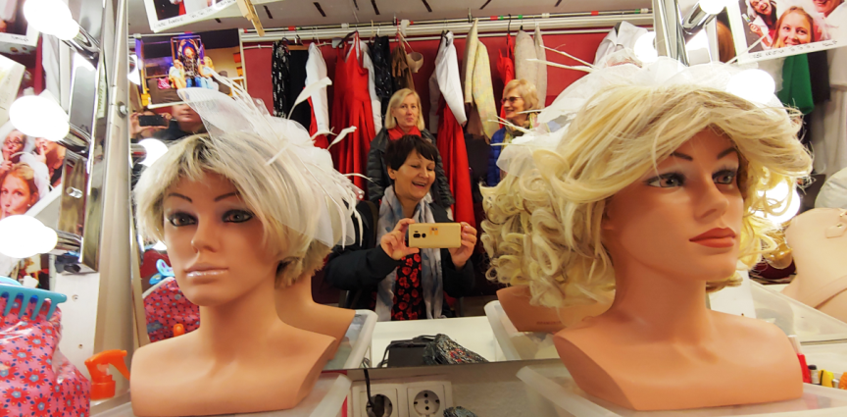
„QUASI SO - teatras“ - teatro grupė, įsikūrusi buvusiame šeštojo dešimtmečio miesto kino teatre. Tai asociacija, kuriai šiuo metu priklauso 550 narių.

Slide 35
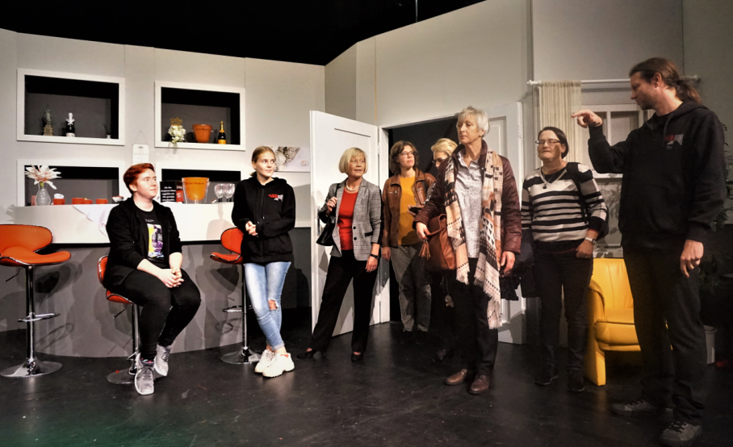
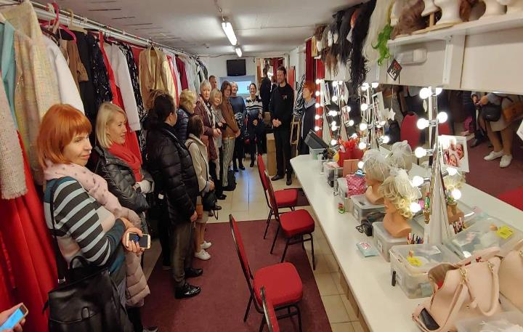
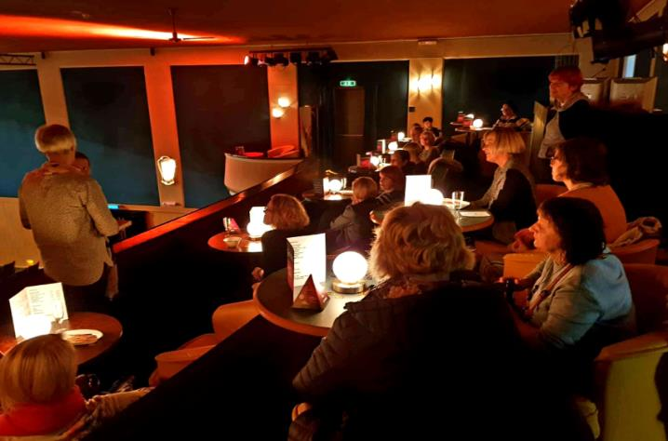


Slide 36

Refleksija

Slide 37






Kiekvienas mobilumo programos dalyvis prieš mokymus organizatoriui pateikė klausimus apie suaugusiųjų švietimo vadybą, planavimą ir organizavimą, rinkodarą, suaugusiųjų mokymosi motyvavimą.
 | TELŠIŲ RAJONO SAVIVALDYBĖS ADMINISTRACIJA SELBSTVERWALTUNG BEZIRK TELŠIAI
 | RASEINIŲ RAJONO ŠVIETIMO PAGALBOS TARNYBA AMT FÜR BILDUNGSHILFE BEZIRK RASEINIAI
 | TELŠIŲ SOCIALINIŲ PASLAUGŲ CENTRAS GLOBOS CENTRAS PFLEGEZENTRUM DES SOZIALAMTES TELŠIAI
 | TELŠIŲ R. SAVIVALDYBĖS VISUOMENĖS SVEIKATOS BIURAS AMT FÜR ÖFFENTLICHE GESUNDHEIT BEZIRK TELŠIAI
 | TELŠIŲ DAILĖS MOKYKLA TELŠIAI KUNSTSCHULE
 | TELŠIŲ R. SAVIVALDYBĖS KAROLINOS PRANIAUSKAITĖS VIEŠOJI BIBLIOTEKA ÖFFENTLICHE BIBLIOTHEK NAMENS KAROLINA PRANIAUSKAITĖ BEZIRK TELŠIAI
 | ASOCIACIJA „TELŠIŲ BIČIULIŲ RATAS“ VEREIN „FREUNDEKREIS GEMEINDE TELŠIAI“
 | ŽEMAIČIŲ MUZIEJUS „ALKA“ NIEDERLITAUISCHES MUSEUM „ALKA“
 | ASOCIACIJA „VOKIEČIŲ KALBOS IR KULTŪROS DRAUGŲ KLUBAS“ VEREIN DER FREUNDE DER DEUTSCHEN SPRACHE UND KULTUR
 | TELŠIŲ ŠVIETIMO CENTRAS BILDUNGSZENTRUM TELŠIAI
 | TELŠIŲ SUAUGUSIŲJŲ MOKYKLA TELŠIAI ERWACHSENENSCHULE

Slide 38

Suaugusiųjų švietėjai iš Žemaitijos grįžo įgiję didžiulės europinės patirties, kaip darnus tarpinstitucinis bendradarbiavimas gali prisidėti prie bendruomenės švietimo ir bendro kultūrinio bendruomenės narių nuostatų formavimo.

Slide 39

Liaudies švietimo aukštosios mokyklos vadovė p. Cornelia Baumann pasidžiaugė puikia galimybe gyventi, drauge kurti ir dirbti Europoje taikos metais. Lietuvos atstovai džiaugėsi galėdami susipažinti su darniai ir kolegialiai dirbančia vietos bendruomenės komanda švietimo ir kultūros srityse.

Slide 40


Slide 41

Ar įgytą patirtį pritaikysime savo rajonuose?
Ar gebame dirbti kartu?
Ar suaugusiųjų švietimą tinkamai vertina šalies ir vietos politikai?
Ar vertiname partnerystę?

Slide 42
KARTU kurkime aplinką, kurioje norime mokyti ir mokytis.

Slide 43


